Slide 1
Item 5 : Report of the SPAW STAC Protected Areas Working Group
10th SPAW STAC
Virtual meeting
30, January 2022
Notes:
Bonjour à tous, merci monsieur le président et au secrétariat SPAW de me permettre de prendre la parole afin de rendre compte en tant que président du groupe de travail Aires protégés des travaux fait et des avis rendus durant cette biennale 2021-2022.
je m’appelle Géraldine Conruyt et je suis la Directrice adjointe du CAR SPAW.

Slide 2
Provisional agenda
Background and terms of reference
Protected areas proposals (2)
Revision of the procedures through which Contracting Parties may nominate new PA to be listed as SPAW sites
Option papers
Feedback
Notes:
Je vous propose une présentation de maximum 15 min qui permettra de revenir sur le cadre de travail du groupe de travail aires protégées et le fonctionnement du groupe durant cette biennale. Je vous propose ensuite de vous présenter un résumé des principaux travaux et avis du groupe de travail pour chacune des taches pour lequel le STAC 9 les a mandaté

Slide 3
Working groups
Background and terms of reference
Protected areas proposals
Revision of the PA procedures
Option papers
Feedback
UNEP(DEPI)/CAR WG.42 INF. 12/Rev.1 Terms of Reference of the SPAW STAC Ad Hoc Working Groups
Notes:
1 La première réunion des Parties Contractantes du protocole SPAW, à La Havane, Cuba (24-25 septembre 2001), dans sa décision I.7, a attribué "des mandats spécifiques au STAC (Comité consultatif scientifique et technique) pour la création de Groupes de Travail ad hoc pour traiter les thèmes qui, en raison de leur complexité ou de leur niveau de spécialisation, nécessitent [une attention particulière]. Ces groupes devraient présenter des rapports sur leurs travaux au STAC".
2 Depuis décembre 2021, quatre Groupes de Travail ad hoc de ce type, consacrés respectivement aux aires protégées, aux espèces, aux dérogations et aux sargasses, existent. Les Groupes de Travail sont établis par le STAC. Une fois créés, les Groupes de Travail peuvent rester actifs, sauf décision contraire du STAC. La durée d'un Groupe de Travail n'est pas limitée dans le temps, sauf décision contraire du STAC.
3 Les Groupes de Travail abordent des questions spécifiques identifiés par le STAC afin de faciliter la poursuite des discussions sur des sujets d'intérêt. les Parties Contractantes, soutenues par le CAR-SPAW et le Secrétariat doivent revoir et mettre à jour les tâches et les présidences des Groupes de Travail dans les 30 jours de chaque Conférence des Parties SPAW.
4 Les termes de référence définis par les Parties Contractants et approuvés en janvier 2022 définissent le fonctionnement de ces groupes de travail

Slide 4
List of experts
Background and terms of reference
Protected areas proposals
Revision of the PA procedures
Option papers
Feedback
Adriel Castaneda, Belize
Alicia Nunez, Belize
Ana Maria Gonzalez- Delgadillo, Colombia
Nacor Bolaños-Cubillos, Colombia
Aylem Hernández Ávila, Cuba
Augusto Martínez, Cuba
Juan Luis Gonzalez, Dominican Republic
Ricardo Rodriguez, Dominican Republic
Cyrille Barnerias, France
Sophie Bedel, France
Tadzio Bervoets, Netherlands
Sietske van der Wal, Netherlands
Gonzalo Cid, USA
Samantha Dodwell, USA
Lloyd Gardner, Observer/Foundation for Development Planning, Inc
Emma Doyle, Observer/GCFI
Notes:
-Chaque Partie Contractante peut désigner jusqu’à 2 experts pour chaque Groupe de travail et chaque observateur peut désigner 1 expert par Groupe de Travail, à condition que le nombre total d'experts observateurs ne dépasse pas le nombre de Parties Contractantes au Protocole SPAW. Le groupe de travail actuel sur les aires protégées est composé de 16 experts, 14 nommés par 7 pays et 2 nommés par des observateurs.
-Tous les experts sont désignés ou invités en raison de leur compétence scientifique et/ou technique, de leur disponibilité et de leur volonté d'être réactifs, et de couvrir, dans toute la mesure du possible, l'étendue géographique et thématique du sujet traité.
-Tous les experts participent à titre individuel et ne représentent pas les vues ou positions officielles des Parties Contractantes et des observateurs qui les ont désignés.

Slide 5
Tasks defined by STAC 9
Background and terms of reference
Protected areas proposals
Revision of the PA procedures
Option papers
Feedback
Task 1 : Review, and provide the basis for recommendations on proposals from Contracting Parties to add new Protected Areas to the SPAW Protocol annexes.
Task 2: Review as needed the procedure through which Contracting Parties can propose new Protected Areas to be listed as SPAW sites.
Task 3: Review the proposal of the Government of Aruba as part of the Kingdom of the Netherlands to include Parke Marino Aruba in the SPAW list of Protected Areas for future discussions at STAC10 and subsequent consideration of COP12.
Task 4 : In collaboration with the Secretariat and the SPAW-RAC, as appropriate, review the recommendations presented in the “Assessment of the Impact and Effectiveness of CaMPAM” (UNEP(DEPI)/CAR WG.42/INF.41 Add.1) and the “Evaluation of Connectivity Between the SPAW-Listed Protected Areas to Guide the Development of a Functional Ecological Network of Protected Areas in the Wider Caribbean” (UNEP(DEPI)/CAR WG.42/INF.10) and present an options paper to STAC10 that assesses the feasibility of implementing the recommendations and suggests possible means of doing so in the short, medium-, and long-term.
Task 5 : Review the procedure through which Contracting Parties may nominate new protected areas to be listed as SPAW sites and prepare suggestions to simplify and streamline the process for consideration during the next biennium for future discussions at STAC10 and subsequent consideration at COP12.
Notes:
Pour cette biennale les taches définies par le STAC 9 sont les suivantes :
1 Examiner et fournir la base des recommandations sur les propositions des Parties Contractantes visant à ajouter de nouvelles zones protégées aux annexes du Protocole SPAW.
2 Revoir si nécessaire la procédure par laquelle les Parties Contractantes peuvent proposer de nouvelles aires protégées à inscrire sur la liste des sites SPAW.
3 Examiner la proposition du gouvernement d'Aruba, en tant que partie du Royaume des Pays-Bas, d'inclure le Parke Marino Aruba dans la liste des aires protégées SPAW pour les discussions futures du STAC10 et l'examen ultérieur de la COP12.
4 En collaboration avec le Secrétariat et le CAR-SPAW, le cas échéant, examiner les recommandations présentées dans l'"Évaluation de l'impact et de l'efficacité de CaMPAM" (UNEP(DEPI)/CAR WG.42/INF.41 Add.1 ) et dans l'"Evaluation de la connectivité entre les zones protégées inscrites sur la liste SPAW pour guider le développement d'un réseau écologique fonctionnel d'aires protégées dans la région des Caraïbes" (UNEP(DEPI)/CAR WG.42/INF.10) et présenter un document d'options au STAC10 qui évalue la faisabilité de la mise en œuvre des recommandations et suggère des moyens possibles de le faire à court, moyen et long terme.
4Examiner la procédure par laquelle les Parties Contractantes peuvent proposer de nouvelles aires protégées à inscrire sur la liste des sites SPAW et préparer des suggestions pour simplifier et rationaliser le processus à examiner au cours de la prochaine période biennale, en vue de discussions futures au STAC10 et d'un examen ultérieur à la COP12.

Slide 6
Timeline and general functioning
Background and terms of reference
Protected areas proposals
Revision of the PA procedures
Option papers
Feedback
Notes:
-Le STAC désigne le président de chaque Groupe de Travail pour un mandat d'une période biennale. Cette biennale le CAR SPAW a présidé l’ensemble des groupes de travail.
Comme ont peut le voir ici le groupe de travail PA a principalement été actif de juin à septembre 2022. Ce fut une période intense et nous remercions les experts ayant participer aux groupes de travail pour leur implication et leur disponibilité.
Comme prévu par le cahier des charges tous échange email sont passés par la plateforme virtuelle "teamwork" et tous les documents ont été partagés via un dossier collectif Google Drive. l’intégralité des réunions c’est fait en distanciel et en anglais puisque c’est l’unique langue de travail des WG.
Une première réunion d'introduction avec tous les groupes de travail (Espèces, Zones protégées, et Sargassum) a été organisée le 3 juin 2022. Cette réunion avait pour but de présenter aux nouveaux experts nommés le contexte du protocole SPAW, les règles et les objectifs des groupes de travail, et de créer un élan parmi les experts vétérans pour lancer une bonne dynamique de travail. Dix-huit (18) participants y ont assisté.
Le groupe de travail sur les espaces c’est ensuite réuni lors de réunions thématiques et a collaborativement rédigé les documents et recommandations. Le consensus a toujours été recherché et lorsque cela n’a pas été possible nous nous sommes attaché a refléter autant que possible la pluralité des opinions.
Nous détaillerons le fonctionnement des groupes de travail pour chaque tache

Slide 7
Proposals and PA evaluation
Annotated Format
Guidelines and Criteria
Background and terms of reference
Protected areas proposals
Revision of the PA procedures
Option papers
Feedback
The proposal is evaluated based on the guidelines and criteria
General Principles
Criteria:
Ecological Criteria
Cultural and Socio-Economic Criteria
Protection, Planning and Management Measures:
Management framework
Evaluation
Stakeholders
Implementation Mechanisms
Management effectiveness
Procedure for the nominations and for listing and delisting
The proposal should include the following information about the proposed PA:
Identification
Executive summary
Site description
Ecological criteria
Cultural and socio-economic criteria
Management
Monitoring and evaluation
Stakeholders
Implementation mechanism
other relevant information
Documents available on SPAW-RAC Website:
https://www.car-spaw-rac.org/?Procedure-for-listing-Protected-Areas-under-the-SPAW-Protocol
Notes:
Concernant la nomination d’aire protégée, la procédure prévoit que les parties contractantes qui le souhaitent doivent déposer une proposition qui suit un format prédéfini et qui est disponible sur le site du CAR SPAW. Le CAR SPAW réceptionne et analyse la complétude du dossier.
Cette proposition est ensuite analysée par le groupe de travail suivant des critères prédéfini, indiqué sur la diapositive mais surtout dans les documents de référence disponibles sur le site internet du CAR SPAW.

Slide 8
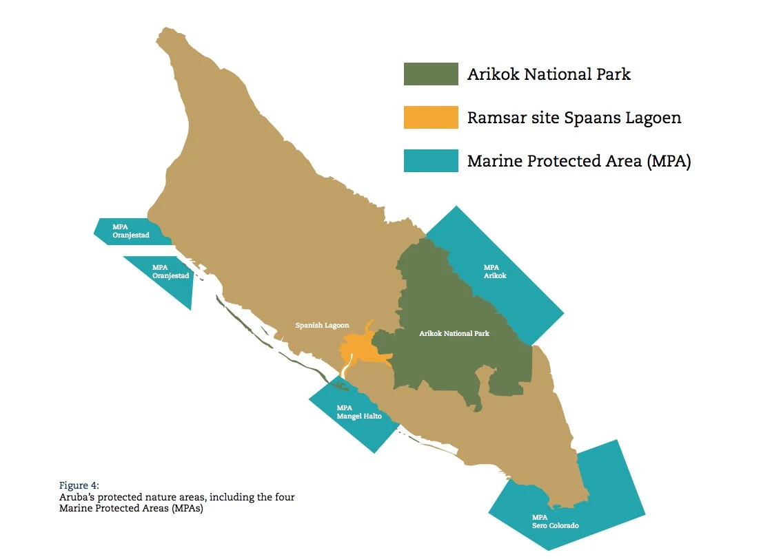
Proposal of PA : Parke Marino Aruba
Background and terms of reference
Protected areas proposals
Revision of the PA procedures
Option papers
Feedback
Date submission: January 31st 2021
Area name: Parke Marino Aruba
Stakeholders: Fundacion Parke Nacional Aruba
Documents submitted by Aruba: (available on SPAW-RAC’ TeamWork)
Initially
Annotated Format (including Annexes)
Preliminary Management Plan (2019-2021)
of the Parke Marino Aruba
During the evaluation process
Supporting documents provided upon request to help evaluate criteria (scientific publications, studies, Maps, videos, etc.)
Notes:
La proposition d'Aruba pour l'inclusion du PMA dans la liste des sites SPAW a été soumise au secrétariat SPAW pour examen le 31 janvier 2021.
1)Le processus d'examen de la proposition par les experts du GT AP a été présenté lors de la réunion de lancement des groupes de travail, le 31 mai 2022. Un groupe spécifique a été formé par trois (3) experts volontaires pour examiner la proposition et fournir une première évaluation.
2) Le 8 juillet, le CAR-SPAW a convoqué le groupe de travail a une réunion afin de discuter de leur évaluation initiale de la proposition d'Aruba et de recueillir leurs remarques, qui ont été partagées avec le pays soumissionnaire.
3)En réponse a l’évaluation initial, des pièces complémentaires ont été envoyé par Aruba, Royaume des Pays-Bas, ont été envoyés le 5 août 2022 et le 12 août 2022 pour répondre aux questions des experts. Les experts on ensuite travailler sur ces elements.
4) Et le 25 août, le CAR-SPAW a convoqué le groupe de travail à une dernière réunion afin de finaliser l'évaluation. Deux (2) experts ont répondu à l'invitation et ont discuté de l'inscription du PMA. D'autres experts qui n'ont pas pu assister à la réunion ont partagé leur position à travers les outils de collaboration en ligne et les emails. Ces éléments ont permis de finaliser le rapport d'évaluation pour le soumettre au STAC 10.

Slide 9
Proposal of PA : Parke Marino Aruba
Background and terms of reference
Protected areas proposals
Revision of the PA procedures
Option papers
Feedback
Main feedback
Experts acknowledge and thank Aruba for the work and effort done to write the proposal
Experts thank Aruba for its availability and complementary information provided for the evaluation process
Experts stress the lack of crucial information to fulfil all criteria in particular regarding :
-cultural and socio-economic criteria
-planning management and protection measures
-evaluation and regulation mechanism
Conclusion :
Experts recommend the current application be considered premature due to the missing elements and invite Aruba to strengthen the proposal for a resubmission once the gaps identified have been addressed. The new application must contain a validated management plan and a performance evaluation report.
Notes:
Les experts on reconnu l'important travail et les efforts fournis pour rédiger la proposition.
Les experts remercient Aruba pour sa disponibilité et les informations complémentaires fournies pour le processus d'évaluation.
Les experts ont cependant indiqué qu’il manque cependant des informations et éléments pour remplir tous les critères d’inscription au protocole SPAW. Les experts sont d'avis qu'il convient de mettre l'accent sur :
-les critères culturels et socio-économiques
-la planification des mesures de gestion et de protection
-le mécanisme d'évaluation et de régulation
En conclusion : Les experts recommandent que la demande actuelle soit considérée comme prématurée en raison des éléments manquants et invitent Aruba à renforcer la proposition pour une nouvelle soumission une fois que les lacunes identifiées auront été comblées. Les experts recommande que la nouvelle soumission inclus un plan de gestion validé et un rapport d'évaluation des performances.
Les experts sont prêts à apporter leur soutien technique à Aruba en faisant des suggestions pour améliorer la proposition pour une future soumission.

Slide 10
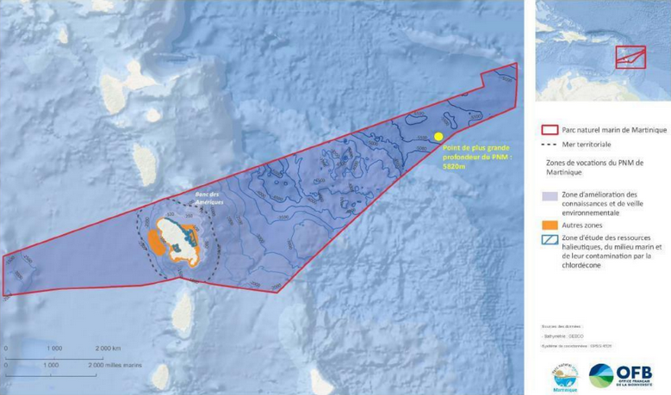
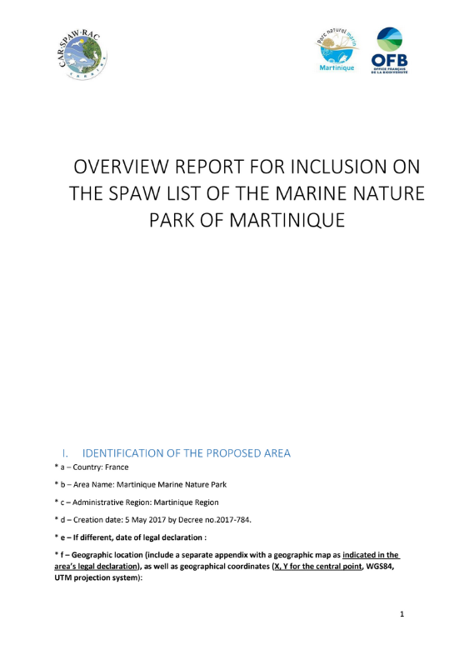
Proposal of PA : Parc naturel marin de Martinique
Background and terms of reference
Protected areas proposals
Revision of the PA procedures
Option papers
Feedback
Date submission: July 29th 2022
Area name: Martinique Marine Nature Park
Stakeholders: Office Français de la Biodiversité (OFB)
Documents submitted by OFB : (available on Teamwork)
Proposal for the Martinique Marine Nature Park (MMNP)
(courtesy translation in English)
Annexes (courtesy translation in English)
Pictures (courtesy translation in English)
Management Plan 2021-2035 (in French)
Activity Report 2021 (in French)
Work Plan 2022 (in French)
Notes:
La proposition de la France pour l'inclusion du Parc Naturel Marin de Martinique dans les sites classés SPAW a été soumise à l'examen du CAR-SPAW le 29 juillet 2022.
Deux (2) experts se sont portés volontaires pour former un groupe restreint chargé d'examiner cette proposition et de remplir le tableau d'évaluation.
Il s’en est suivi des échanges entres experts et le CAR SPAW notamment via teamwork
Le 6 septembre 2022, trois (3) experts se sont réunis en ligne pour discuter de la proposition et on demandé des éléments complémentaires. L'Office français de la biodiversité (OFB) a transmis des éléments de réponse le 20 septembre 2022 permettant ainsi aux expert de terminer l'évaluation.

Slide 11
Proposal of PA : Parc naturel marin de Martinique
Background and terms of reference
Protected areas proposals
Revision of the PA procedures
Option papers
Feedback
Experts recognise the great interest of the nomination of the MMNP and the quality of the dossier
Experts confirm that the information presented in the proposal support the listing of the MMNP under the SPAW Protocol
Experts pointed out certain limits in the proposal:
Lack of elements on ecological aspects (rarity, naturalness, diversity, connectivity, and resilience)
Lack of clarity to explain how the listed objectives are aligned with conservation objectives of nature reserves, protection of specific habitats and vulnerable species as well as threat reduction and resilience of ecological processes
Conclusion : Experts recommend giving full support to the proposal from France to include the Martinique Marine Nature Park as a SPAW listed site
Notes:
Les experts reconnaissent le grand intérêt de la proposition d'inscription du Parc Naturel Marin de Martinique et la qualité du dossier.
Les experts confirment que les informations présentées dans la proposition soutiennent l'inscription du PNMM au titre du Protocole SPAW:
Les critères écologiques, culturels et socio-économiques sont pour la plupart conformes aux exigences.
Le cadres juridiques et le plan de gestion sont complets et sont soutenus par le gouvernement français ainsi que par un organisme de gestion disposant des moyens nécessaires pour leur mise en œuvre.
Et Ils salut la présence d’une liste de mesures et d'indicateurs permettant d'évaluer l'efficacité de la gestion.
Pour aller plus loin, les experts sont d'avis qu’il conviendrait de développer les aspects écologiques (rareté, naturalité, diversité, connectivité et résilience) du dossier.
Et ils suggèrent également mieux expliciter l’alignement entre les objectifs du naturel de martinique et les objectifs de conservation des réserves naturelles, la protection des habitats spécifiques et des espèces vulnérables ainsi que la réduction des menaces et la résilience des processus écologiques.
En conclusion : Les experts recommandent de soutenir pleinement la proposition de la France d'inclure le Parc Naturel Marin de la Martinique comme site classé SPAW.

Slide 12
Revision of the procedures through which Contracting Parties may nominate new PA to be listed as SPAW sites
Background and terms of reference
Protected areas proposals
Revision of the PA procedures
Option papers
Feedback
All experts agreed that the current application format is too complicated and suggested to review some of the criteria to simplify the process
All experts agreed that the consolidation of the SPAW network and the revision of the listing process are two related elements in accordance with Article 7 of the SPAW Protocol. Working on this topic will be a first step to make the listing process more comprehensive
Conclusion: the SPAW-RAC and the experts suggest to continue working on the revision of the listing process based on the work initiated in 2022. This work can be guided by the STAC 10 recommendations for the next biennium
Notes:
Le 6 octobre 2022, une réunion virtuelle de lancement avec les experts du GT PA a été organisée par le CAR-SPAW pour lancer la tâche 3, révision de la procédures permettant aux parties contractantes de nominer un nouvel aire protéger pour être listé SPAW. Un premier travail collectif a été initié mais reste inabouti et devrait et poursuivi lors de la prochaine biennale.
Au cours de la réunion, tous les experts ont convenu que le format de candidature actuel est trop compliqué et ont suggéré de revoir certains des critères pour simplifier le processus.
Tous les experts ont convenu que la consolidation du réseau SPAW et la révision du processus d'inscription sont deux éléments liés conformément à l'article 7 du protocole SPAW. Travailler sur ce sujet sera une première étape pour rendre le processus d'inscription plus complet.
Il reste important de définir ce qu’il est attendu du réseau des aires protégées SPAW pour définir une procédure de nomination et d’évaluation plus adaptée.

Slide 13
Review the recommendations and present Options Papers
Background and terms of reference
Protected areas proposals
Revision of the PA procedures
Option papers
Feedback
CaMPAM Options Paper Suggestions from experts:
defining a joint vision and clear objectives for a “renovated” CaMPAM
Budling on what previous work through the SPAW Protocol to pursue the assessments and recommendations of CaMPAM
base recommendations on the feedback and needs of the CaMPAM members (bottom-up approach)
CaMPAM’s role must be unique and in line with actions already initiated in the region (e.g. MPA Connect, the DCNA, Biopama, etc.)
Connectivity Options Paper:
No suggestion from experts by lack of time
Notes:
La tâche 2 a été menée par un Martha Prada consultante du secrétariat SPAW qui a été soutenu par le CAR-SPAW et les experts du GT AP. Deux documents regroupant des options vous ont été presenté précédemment.
Une première version du document présentant les options du CaMPAM a été partagée avec les experts du groupe de travail aires protégées pour analyse le 1er août 2022. Le 2 septembre 2022, une réunion en ligne a été organisée par Mme Prada et le CAR PAW. Durant cette reunion les experts du GT AP seul le document présentant les options du CaMPAM a été discuté.
Trois (3) experts ont participé à cette réunion et ont souligné l'importance de concentrer les efforts sur les actions qui peuvent être réalisées de manière réaliste avec des fonds limités. Ils ont également appuyé la nécessité de garantir une approche ascendante afin de mieux prendre en compte les besoins des gestionnaires d'AMP dans le processus d'évaluation.
.Un (1) expert suggère de définir une vision commune et des objectifs clairs pour Campam.
Les experts ont également souligné la nécessité de s’appuyer sur les travaux préalablement fait afin de pouvoir poursuivre le travail d’évaluations et de recommandations concernant le réseau CaMPAM (UNEP(DEPI)/CAR WG42/INF.41 Add.1).
Les experts suggére de baser les recommandations sur le retour d'information et les besoins des membres du CaMPAM (en particulier les gestionnaires de AMP inscrites sur la liste SPAW) par le biais d'une approche ascendante qui a déjà commencé lors de la précédente évaluation du réseau CaMPAM (UNEP(DEPI)/CAR WG42/INF.41 Add.1). Cela permettra d'obtenir une image plus claire du programme d'action prioritaire du réseau CaMPAM.
Les experts ont également souligné le rôle très important du réseau CaMPAM dans la région. Ce rôle doit être unique, non redondant et en accord avec les actions déjà initiées dans la région à travers plusieurs réseaux tels que MPA Connect, la Dutch Caribbean Nature Alliance, et Biopama, entre autres, garantissant une collaboration et une coordination plus fortes, menant à une efficacité accrue des AMP face à des défis croissants.
Le 22 août 2022, la première version du document relatif aux options de connectivité a été téléchargée sur Google Drive pour être examinée par les experts.
En raison de contraintes de temps, le processus de consultation avec le GT AP n'a pas permis d'organiser une deuxième réunion en ligne. Les experts ont également suggéré que pour un processus consultatif plus fort, il sera nécessaire d'ouvrir de nouvelles opportunités pour une participation approfondie de la plupart des experts du GT AP et peut-être d'envisager d’inclure dans la discussion des partenaires clés supplémentaires.

Slide 14
Feed back from experts
V)
General consideration : need to clarify the expectations for SPAW PAs, need to clarify and simplify the listing process
Notes:
Lors de cette fin de biennale et faisant suite aux groupe de travail nous avons pris la liberté de soumettre un document de satisfaction aux experts.
Nous tenons a remercier les experts qui ont pris le temps de répondre a ce questionnaire qui nous permets d’identifier les points d’amélioration dans l’organisation et l’accompagnement des groupes de travail.
Les résultats sur le graphique représentent que le voit ici sont une compilations des avis des experts tout groupe de travail confondu et vous a déjà était présenté par lucile Rossin precedememnt donc je ne vais pas revenir sur l’analyse de ce graphique mais seulement souligner qu’en ce qui concerne le groupe de travail aire protégée nous avons clairement noté qu’il existe un besoin fort de revoir ce qui est attendus des aires protégés SPAW pour ensuite revoir la procédure d’inscription et d’analyse des aires protégées SPAW.

Slide 15
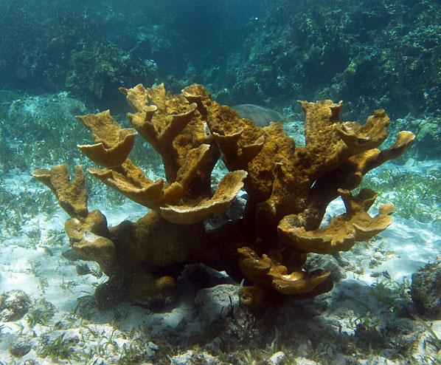
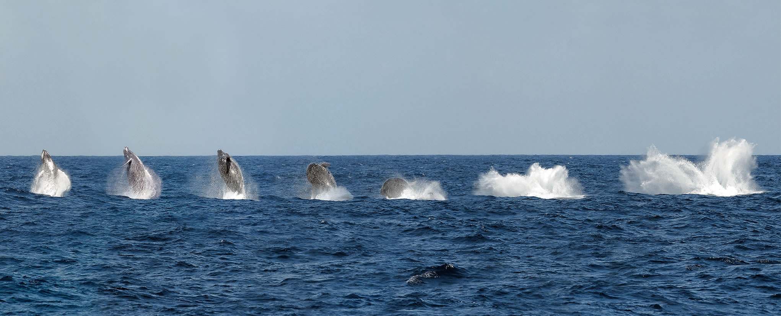
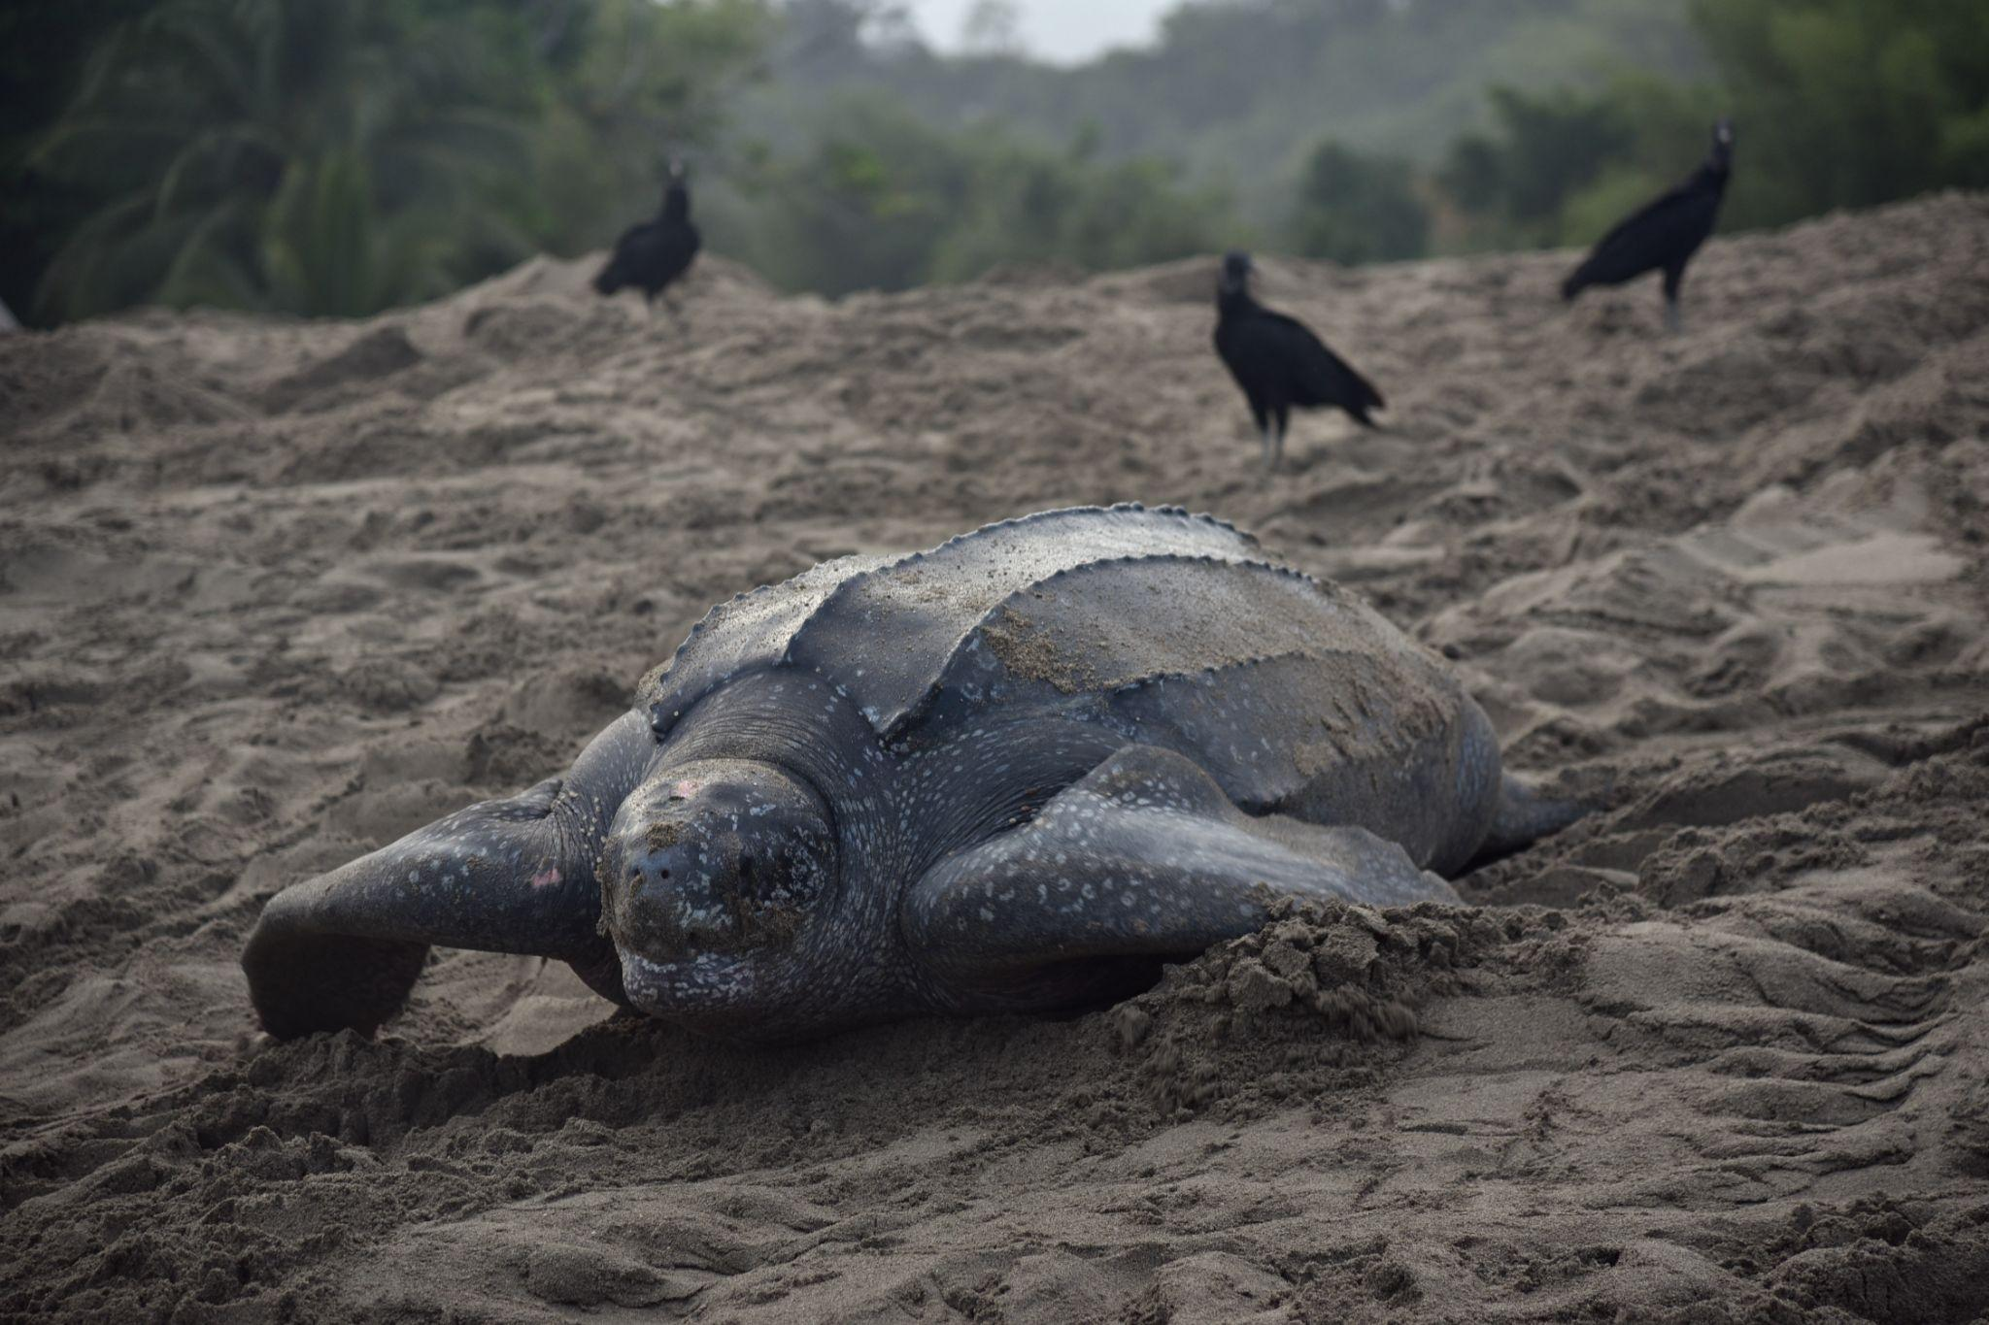
Thank you for your attention

